Slide 1
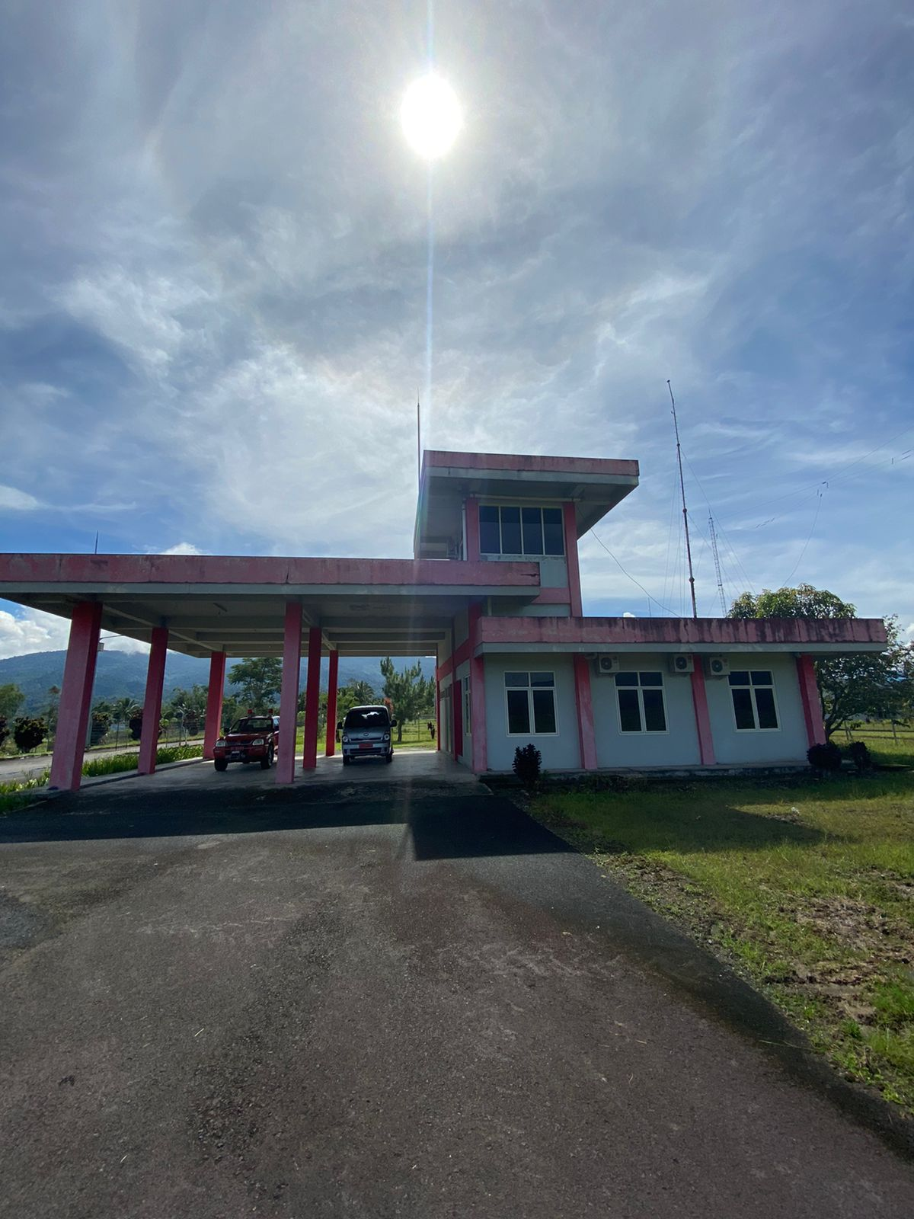
FIRE PREVENTION &PROTECTION
PKP-PK SUMARORONG

Slide 2
DASAR HUKUM
UNDANG-UNDANG NOMOR : 1 TAHUN 2009 TENTANG PENERBANGAN
PERATURAN DIREKTUR JENDERAL PERHUBUNGAN UDARA NOMOR : KP.14 TAHUN 2015 TENTANG STANDAR TEKNIS DAN OPERASI PERATURAN KESELAMATAN PENERBANGAN PELAYANAN PERTOLONGAN KECELAKAAN PENERBANGAN DAN PEMADAM KEBAKARAN

Slide 3

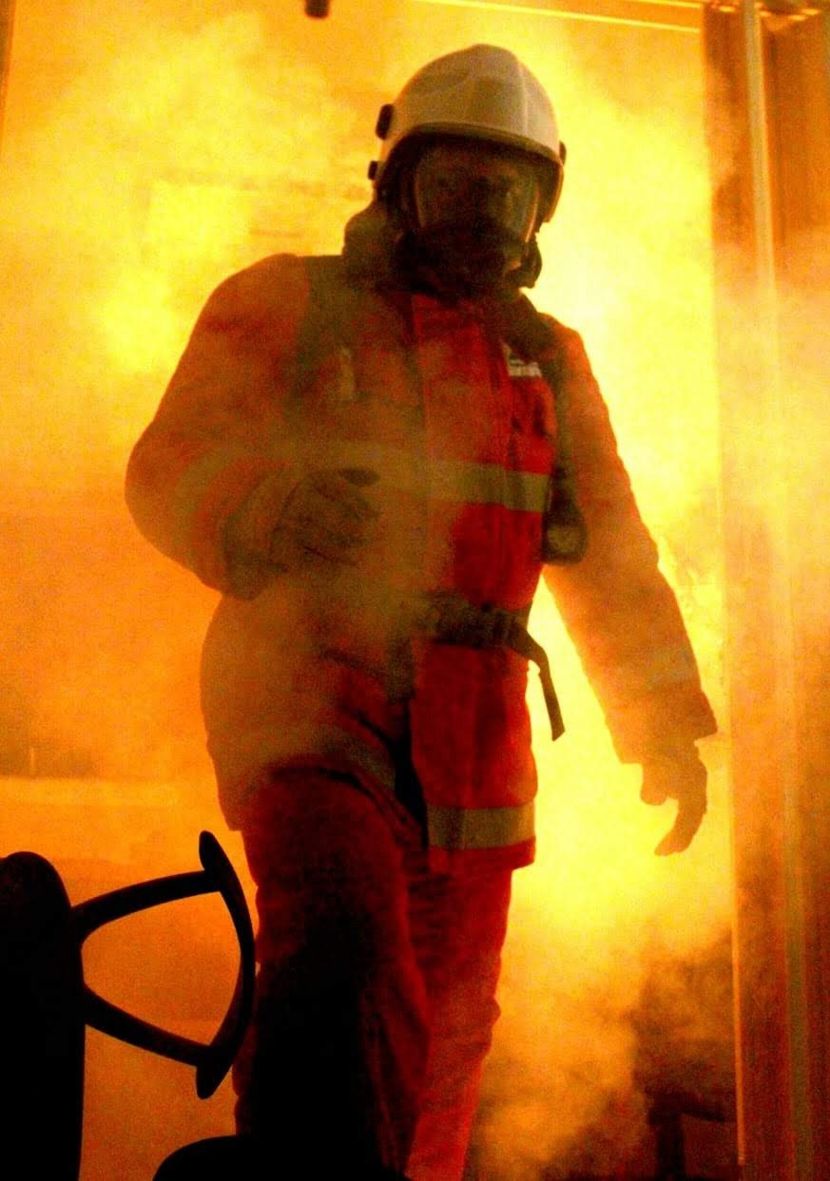
TUJUAN
Membangun sikap peduli kepada semua pihak yang berkegiatan dilingkungan SATPEL SUMARORONG akan adanya ancaman bahaya kebakaran
Meyakinkan kepada semua pihak bahwa penanggulangan ancaman bahaya kebakaran adalah tugas semua pihak
Meningkatkan kepedulian kepada semua pihak yang berkegiatan dilingkungan SATPEL SUMARORONG agar memiliki rasa tanggung jawab untuk ikut mengamankan fasilitas bandar udara dari segala ancaman dan gangguan yang mungkin terjadi.

Slide 4
BAHAYA KEBAKARAN
MERUPAKAN SUATU ANCAMAN BAGI KESELAMATAN JIWA MANUSIA MAUPUN HARTA BENDA, SECARA LANGSUNG
AKAN MEMPENGARUHI KEGIATAN PELAKSANAAN
PEKERJAAN /BERPENGARUH LANGSUNG TERHADAP
MASYARAKAT KHUSUSNYA DISEKITAR TEMPAT KEBAKARAN ITU SENDIRI

Slide 5
TINGKAT BAHAYA KEBAKARAN
1. Tingkat bahaya ringan ( Light Hazard )
Apabila terjadi kebakaran akan menimbulkan bahaya ringan, serta meluasnya kebakaran berlangsung lambat
> Kantor, Ruang sekolah dll
2. Tingkat bahaya sedang ( Ordinary Hazard )
Apabila terjadi kebakaran akan menimbulkan bahaya yang relatif cukup besar, serta meluasnya kebakaran akan berlangsung secara cepat
> Toko kelontong, Industri ringan, Gudang dll
3. Tingkat bahaya berat ( Extra Hazard )
Apabila terjadi kebakaran akan menimbulkan bahaya besar , serta meluasnya kebakaran berlangsung sangat cepat
>Tempat penyimpanan bahan bakar, Hangar, Tempat pengeboran minyak/gas, pabrik Cat dll

Slide 6
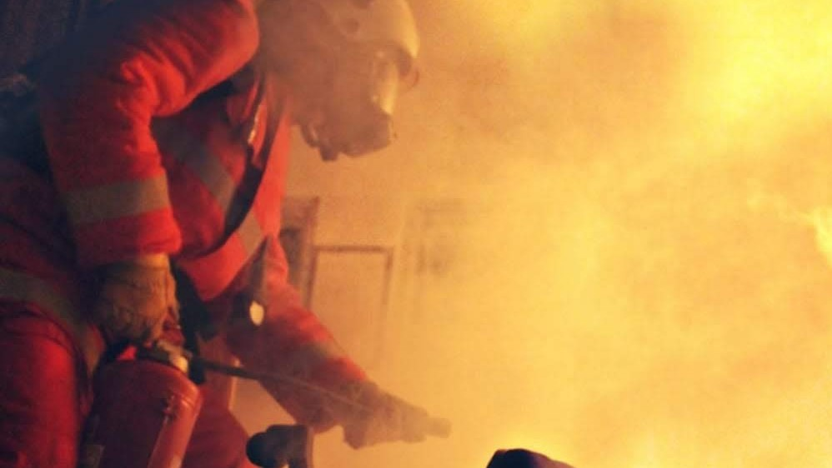
FAKTOR TERJADINYA KEBAKARAN
Faktor terjadinya kebakaran karena alam :
1.Petir 2.Gempa bumi
3.Gunung meletus 4.Panas matahari
Faktor terjadinya kebakaran karena manusia :
1.Disengaja 2.Kelalaian
3.Kurangnya pengertian
Faktor terjadinya kebakaran karena peralatan :
Peralatan yang tidak memenuhi standar persyaratan, tidak dapat menjamin keselamatan
Peralatan yang sudah melampaui batas waktu penggunaannya
Peralatan mekanis yang dapat menimbulkan panas/ mencapaitemperatur tinggi
Peralatan listrik yang konslet

Slide 7
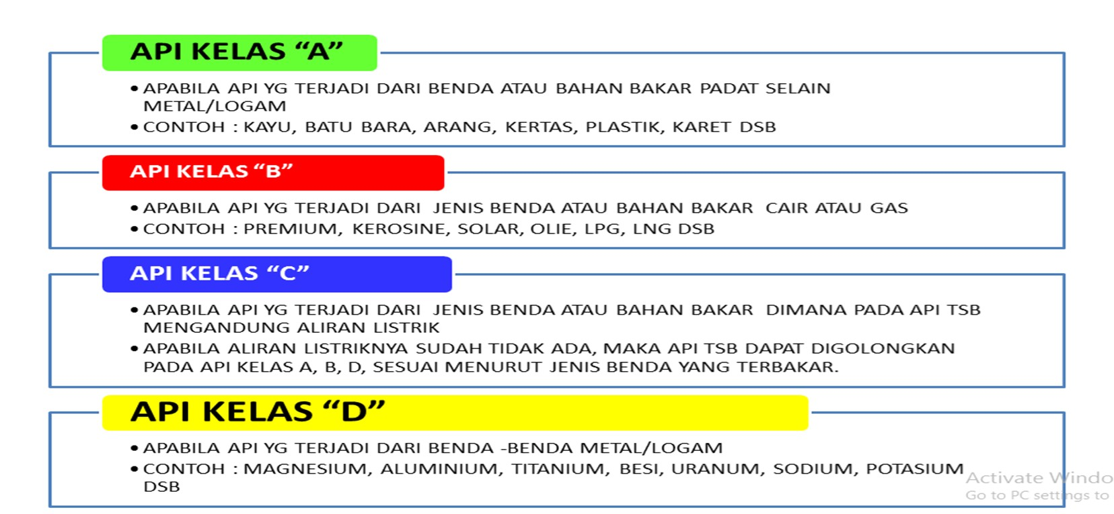
KLASIFIKASI API

Slide 8
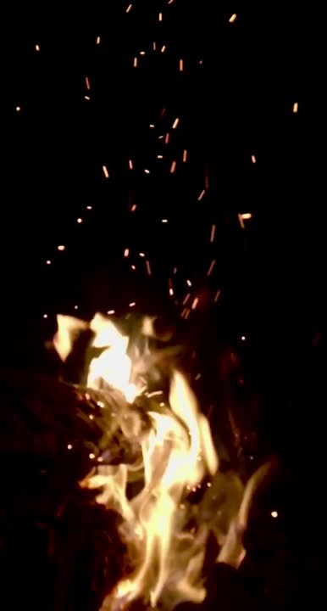
APAKAH ITU API?
SUATU PROSES KIMIA YAITU PROSES OKSIDASI CEPAT YANG MENGHASILKAN PANAS DAN CAHAYA.
APAKAH ITU KEBAKARAN?
API YANG TIDAK TERKONTROL DAN TIDAK DIKEHENDAKI KARENA DAPAT MENIMBULKAN KERUGIAN BAIK HARTA BENDA MAUPUN KORBAN JIWA.

Slide 9
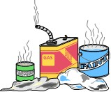

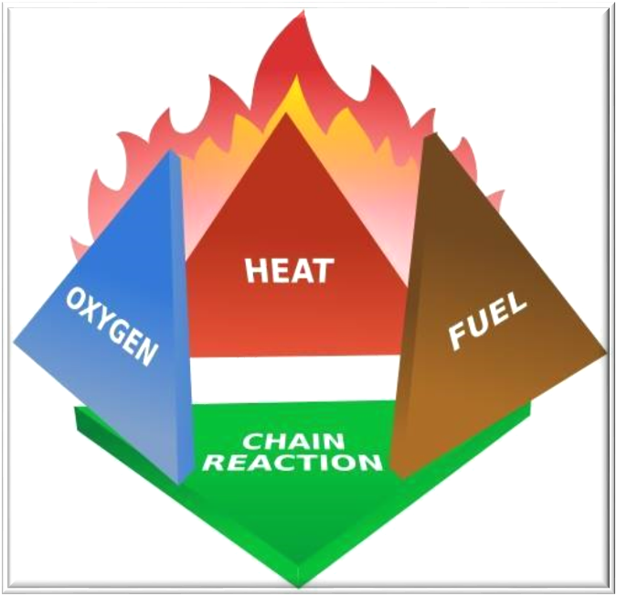





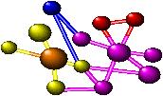
PROSES TERJADINYA API

Slide 10


METODE PEMADAMAN API
-METODEKONVENSIONAL
COOLING/PENDINGINAN
SMOTHERING/MENGISOLASI OKSIGEN
STARVATION/MENSTOP SUPLY BAHAN BAKAR
-METODE MODERN
BREAKING CHAIN REACTION/MEMECAH RANTAI REAKSI KIMIA

Slide 11
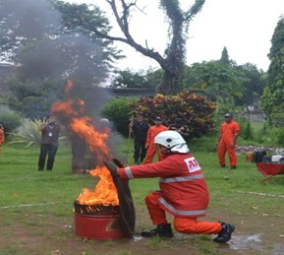
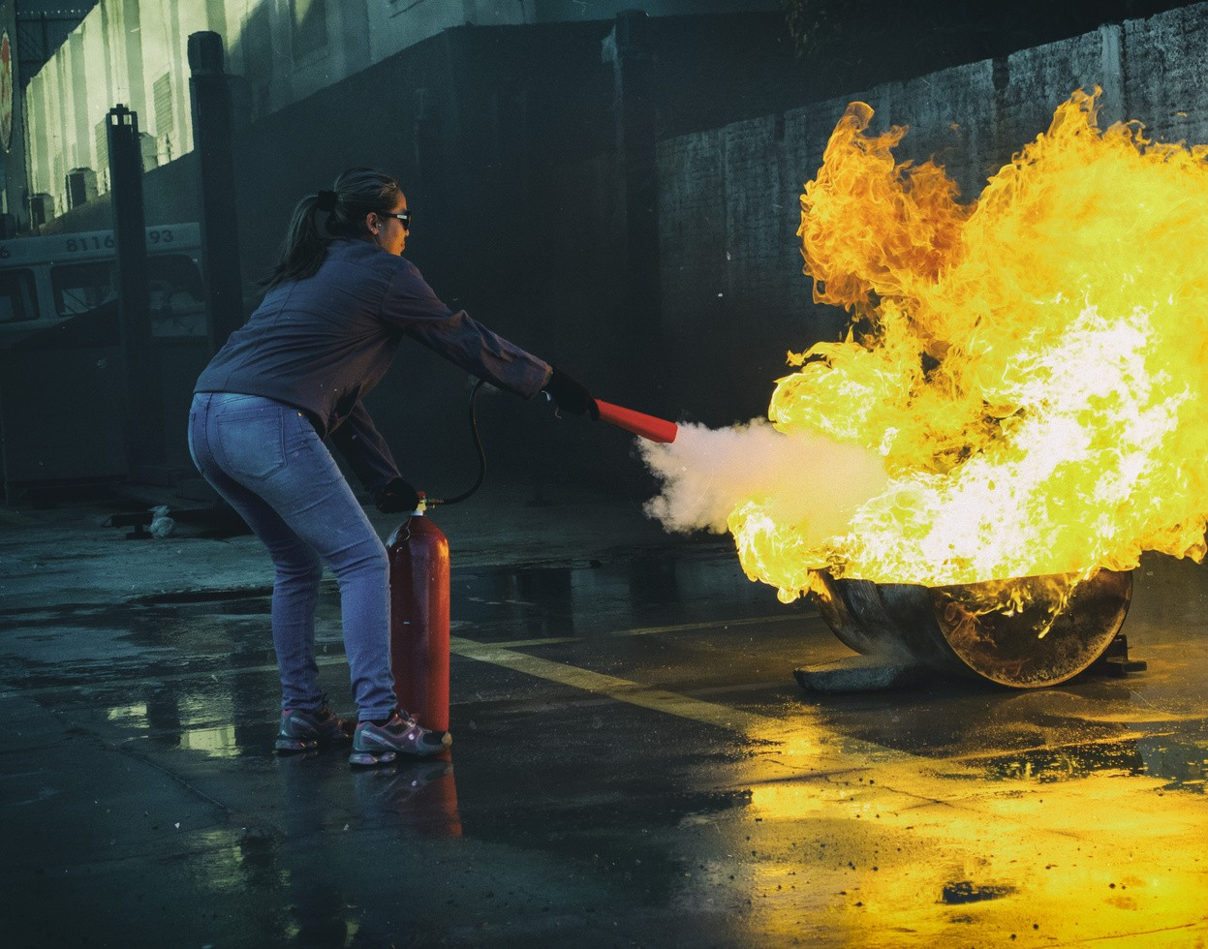
TEKNIK PEMADAMAN API
TEKHNIK PEMADAMAN
SMOTHERING/MENGISOLASI
OKSIGEN/TEKHNIK PEMADAMAN TRADISIONAL
BREAKING CHAIN REACTION/MEMECAH RANTAI REAKSI KIMIA/TEKHNIK
PEMADAMAN MENGGUNAKAN APAR

Slide 12
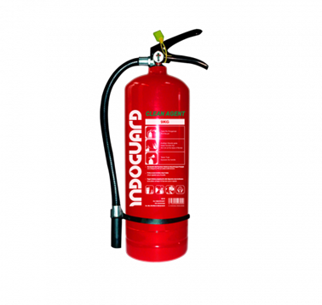
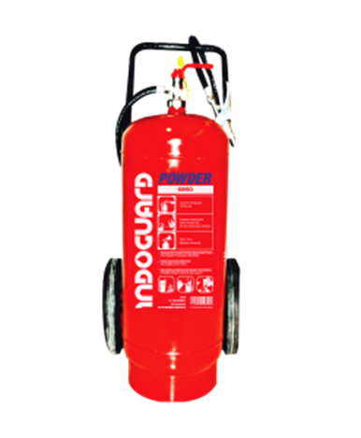
DEFINISI APAR
-APAR ADALAH ALAT PEMADAM API RINGAN ADA 2 MODEL
ALAT PEMADAM API AWAL YANG DAPAT DIJINJING/DIBAWA DIOPERASIKAN OLEH SATU ORANG DAN MEMPUNYAI BERAT 0,5 KG – 16 KG
ALAT PEMADAM API AWAL YANG DAPAT DIOPERASIKAN OLEH
SATU ORANG ATAU LEBIH YANG MEMPUNYAI BERAT 20 KG – 100 KG

Slide 13
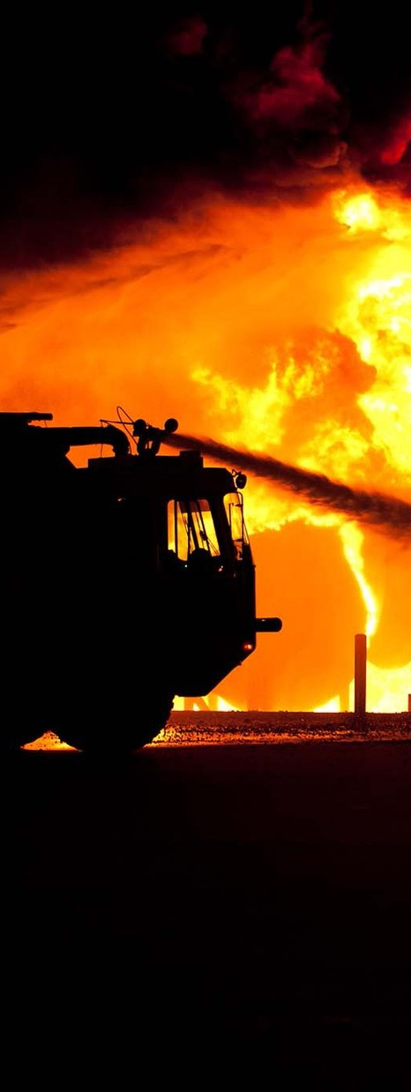
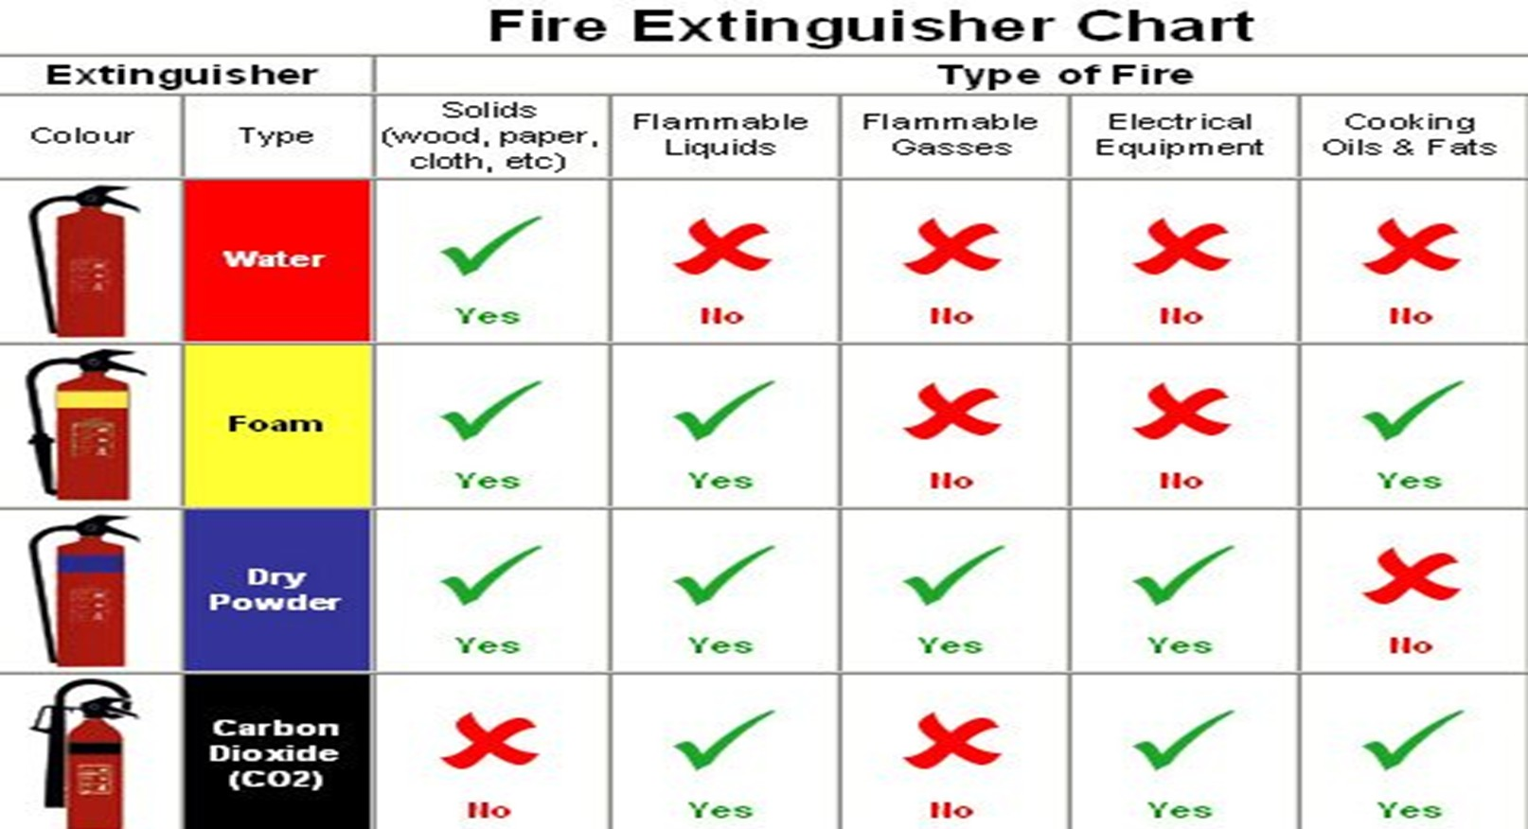
JENIS MEDIA PEMADAMAN

Slide 14
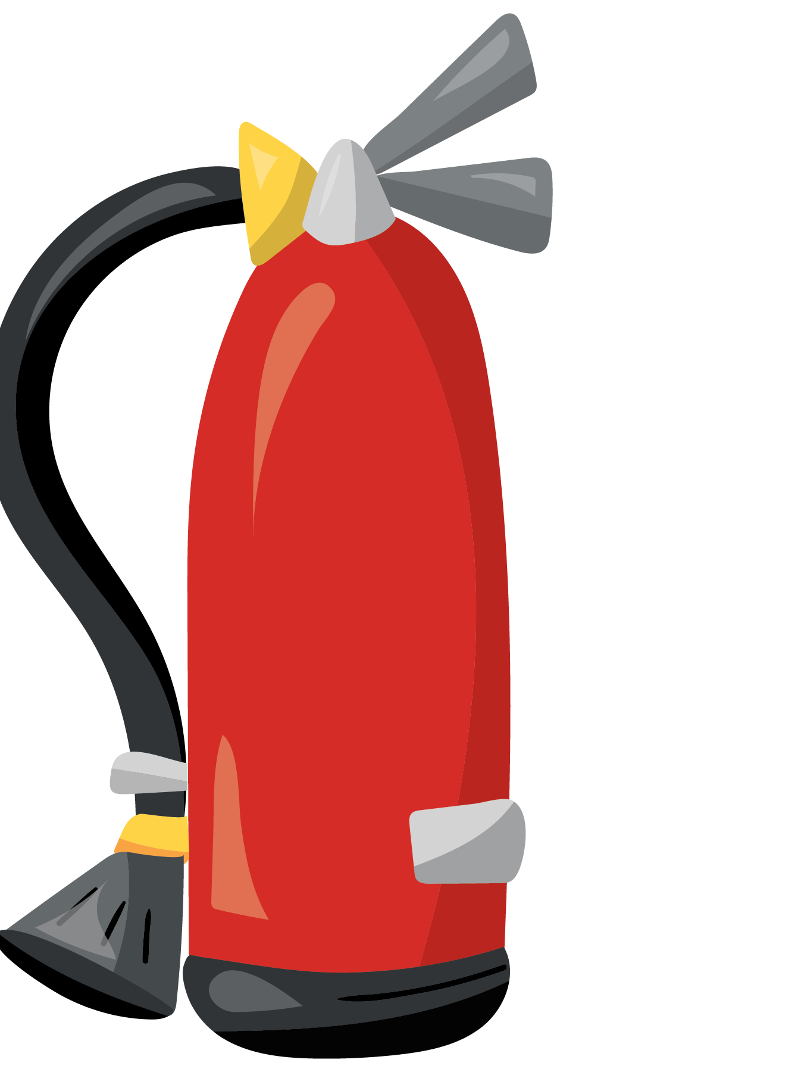

APAR POWDER
merupakan alat pemadam api yang sangat populer dan digunakan secara luas berupa campuran berbentuk bubuk yang terdiri dari berbagai unsur atau senyawa kimia berbentuk padat atau butiran halus seperti tepung yang kemudian dipampatkan dengan gas pendorong N2 atau Catridge
Powder kimia MULTI PURPHOSEadalah tepung kimia yang efektif untuk memadamkan kebakaran kelas A,B,C dan D.
sifat terbaik tepung kimia kering adalah kemampuan untuk menyelimuti kebakaran dengan debu yang disemburkan.

Slide 15
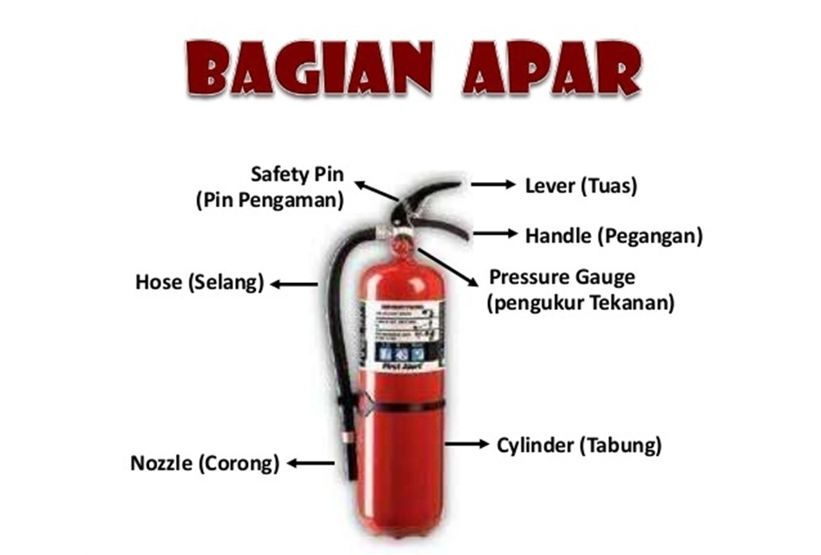
BAGIAN-BAGIAN APAR

Slide 16
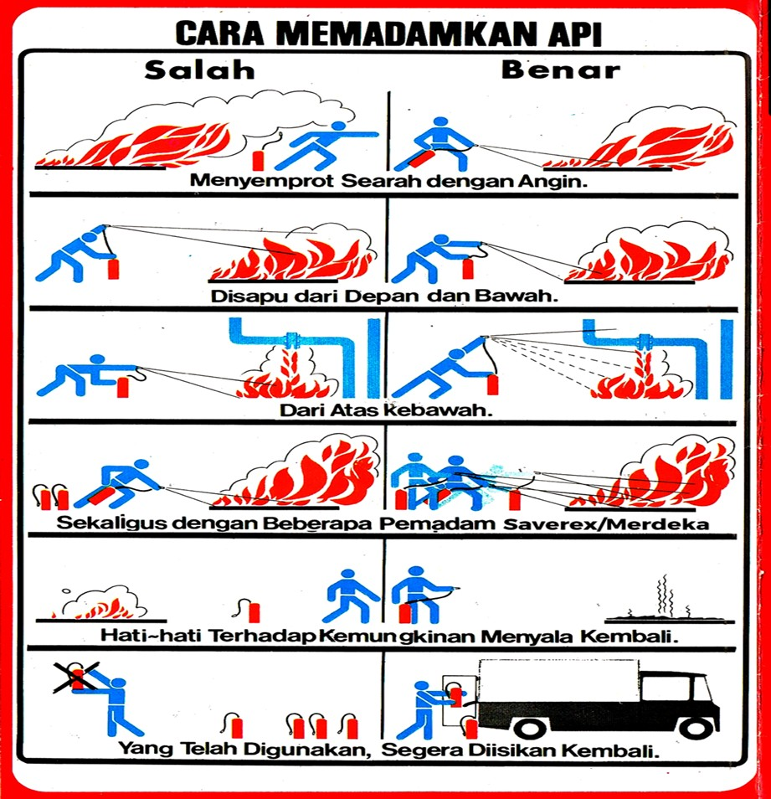
CARA PEMADAMAN YANG BENAR
SEARAH ANGIN
DENGAN CARA MENYAPU
PEMADAMAN SECARA SAVETY
HATI-HATI FLASHBACK
APAR YANG KOSONG SEGERA DIISI

Slide 17
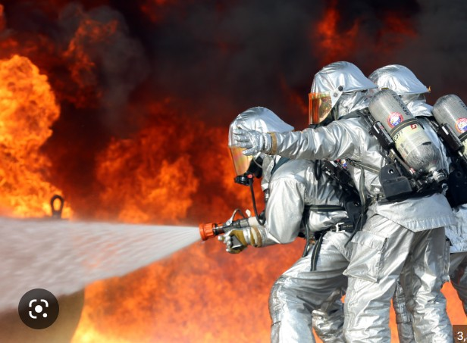
TERIMA KASIH
PANTANG PULANG SEBELUM PADAM

